Slide 1
Лямбда выражения в Java

Slide 2
Цели:

Slide 3
Капля истории:
Лямбда выражения пришли в Java пришли из функционального программирования, а туда из математики.
В 1958 году был создан первый функциональный язык программирования.
А спустя 58 лет идеи функционального программирования были реализованы в Java под номером 8.

Slide 4
Суть
Лямбда-выражение: это такая функция. Можете считать, что это обычный метод в Java, только его особенность в том, что его можно передавать в другие методы в качестве аргумента.
Да, стало возможным передавать в методы не только числа, строки и котиков, но и другие методы!

Slide 5
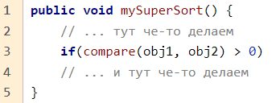
Когда нам это может понадобиться? Например, если мы хотим передать какой-нибудь callback. Нам нужно, чтобы тот метод, который мы вызываем, имел возможность вызвать какой-то другой метод, который мы ему передадим. То есть, чтобы у нас была возможность в каких-то случаях передавать один callback, а в других — иной. И наш метод, который бы принимал наши callback-и, — вызывал бы их.
Простой пример — сортировка. Допустим, мы пишем какую-то хитрую сортировку, которая выглядит примерно вот так:

Slide 6
Там, где if, мы вызываем метод compare(), передаем туда два объекта, которые мы сравниваем, и хотим узнать какой из этих объектов «больше». Тот, который «больше» мы поставим перед тем, который «меньше». Я написал «больше» в кавычках, потому что мы пишем универсальный метод, который будет уметь сортировать не только по возрастанию, но и по убыванию (в таком случае «больше» будет тот объект, который по сути меньше, и наоборот).
Чтобы задать правило, как именно мы хотим отсортировать, нам нужно каким-то образом передать его в наш метод mySuperSort(). В таком случае мы сможем как-то «управлять» нашим методом во время его вызова.

Slide 7
Разумеется, можно написать два отдельных метода mySuperSortAsc() и mySuperSortDesc() для сортировки по возрастанию и убыванию. Или передавать какой-то параметр внутрь метода (допустим boolean и если true, сортировать по возрастанию, а если false — по убыванию).
А что, если мы хотим отсортировать не какую-то простую структуру, а например список массивов строк? Как наш метод mySuperSort() будет знать, по какому принципу сортировать эти массивы строк? По размеру? По общей длине слов? Быть может, по алфавиту, в зависимости от первой строки в массиве? А что, если нам в каких-то случаях надо отсортировать список массивов по размеру массива, а в другом случае — по суммарной длине слов в массиве?

Slide 8
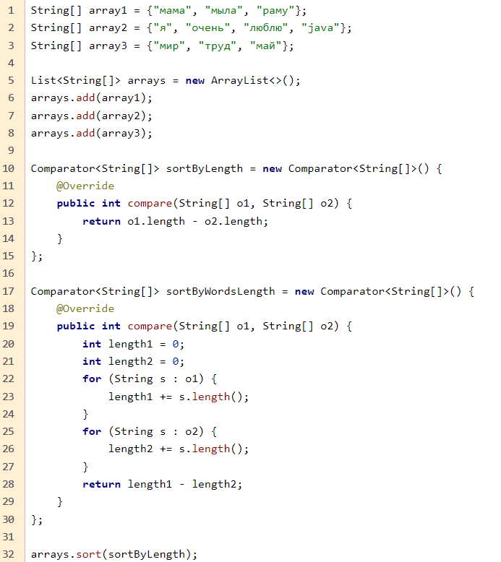
Я думаю, вы уже слышали о компараторах и о том, что в таких случаях мы просто передаем в наш метод сортировки объект компаратора, в котором мы и описываем правила, по которым мы хотим сортировать.
Поскольку стандартный метод sort() реализован по тому же принципу, что и mySuperSort(), в примерах я буду использовать именно стандартный sort().

Slide 9
Тут массивы отсортированы по количеству слов в каждом массиве. Массив, где меньше слов — тот и считается «меньшим». Вот почему он стоит в начале. Тот, где слов больше считается «больше», и оказывается в конце.
Если в метод sort() мы передадим другой компаратор (sortByWordsLength) — то и результат будет другой:

Slide 10
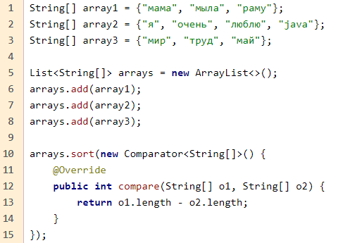
Теперь массивы отсортированы по общему количеству букв в словах такого массива. В первом случае 10 букв, во втором 12, и в третьем 15.
Если у нас используется только один компаратор, то мы можем не заводить под него отдельную переменную, а просто создать объект анонимного класса прямо в момент вызова метода sort(). Примерно так:

Slide 11
Задача 1. Переписать этот пример так, чтобы он сортировал массивы не по возрастанию количества слов в массиве, а по убыванию.

Slide 12
Это всё мы уже знаем. Мы умеем передавать объекты в методы, мы можем передать тот или иной объект в метод в зависимости от того, что нам в данный момент надо, и внутри того метода, куда мы передаем такой объект, будет вызван тот метод, для которого мы написали реализацию. Возникает вопрос: при чём здесь вообще лямбда-выражения?
При том, что лямбда — это и есть такой объект, который содержит ровно один метод. Такой себе объект-метод. Метод, запакованный в объект. Просто у них немного непривычный синтаксис (но об этом чуть позже).

Slide 13
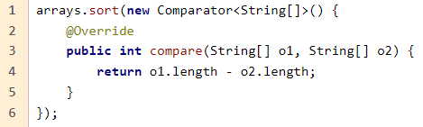
Давайте еще раз взглянем на эту запись
Тут мы берем наш список arrays и вызываем у него метод sort(), куда передаем объект компаратора с одним единственным методом compare() (нам не важно, как он называется, ведь он — единственный в этом объекте, тут не промахнемся). Этот метод принимает два параметра, с которыми мы дальше и работаем.

Slide 14
Если вы работаете в IntelliJ IDEA, то наверняка видели, как она вам предлагает этот код значительно сократить:
Вот так шесть строк превратились в одну короткую. 6 строк переписали в одну короткую. Что-то исчезло, но я гарантирую, что не исчезло ничего важного, и такой код будет работать абсолютно так же, как и при анонимном классе.

Slide 15
Задача 2.
Догадаться, как переписать решение задачи 1 через лямбды (в крайнем случае, попросите IntelliJ IDEA превратить ваш анонимный класс в лямбду).

Slide 16
Поговорим об интерфейсах
В принципе, интерфейс — это просто список абстрактных методов. Когда мы создаем класс и говорим, что он будет имплементировать какой-то интерфейс — мы должны в нашем классе написать реализацию тех методов, которые перечислены в интерфейсе (или, на крайний случай, не писать, но сделать класс абстрактным).

Slide 17
Бывают интерфейсы со множеством разных методов (например List), бывают интерфейсы только с одним методом (например, тот же Comparator или Runnable). Бывают интерфейсы и вовсе без единого метода (так называемые интерфейсы-маркеры, например Serializable). Те интерфейсы, у которых только один метод, также называют функциональными интерфейсами. В Java 8 они даже помечены специальной аннотацией @FunctionalInterface.
Именно интерфейсы с одним единственным методом и подходят для использования лямбда-выражениями. Как я уже говорил выше, лямбда-выражение — это метод, завернутый в объект. И когда мы передаем куда-то такой объект — мы, по сути, передаем этот один единственный метод. Получается, нам не важно, как этот метод называется. Все, что нам важно — это параметры, которые этот метод принимает, и, собственно, сам код метода.

Slide 18
Лямбда-выражение — это, по сути. реализация функционального интерфейса. Где видим интерфейс с одним методом — значит, такой анонимный класс можем переписать через лямбду. Если в интерфейсе больше/меньше одного метода — тогда нам лямбда-выражение не подойдет, и будем использовать анонимный класс, или даже обычный.
Пришло время поковырять лямбды. :)

Slide 19
Синтаксис
Общий синтаксис примерно такой:
То есть, круглые скобки, внутри их параметры метода, «стрелочка» (это два символа подряд: минус и больше), после которой тело метода в фигурных скобках, как и всегда.
Параметры соответствуют тем, что указаны в интерфейсе при описании метода. Если тип переменных может быть четко определен компилятором (в нашем случае, точно известно, что мы работаем с массивами строк, потому что List — типизирован именно массивами строк), то и тип переменных String[] можно не писать.

Slide 20
Если не уверены, указывайте тип, а IDEA подсветит его серым, если он не нужен.
Имена переменным можно дать какие угодно, не обязательно именно те, которые указаны в интерфейсе.
Если параметров нет — тогда просто круглые скобки. Если параметр только один —просто имя переменной без круглых скобок.
С параметрами разобрались, теперь про тело самого лямбда-выражения. Внутри фигурных скобок пишете код, как для обычного метода. Если у вас весь код состоит только из одной строки, можете вообще фигурных скобок не писать (как и с if-ами, и с циклами).
Если же ваша лямбда что-то возвращает, но ее тело состоит из одной строки, писать return вовсе не обязательно. А вот если у вас фигурные скобки, тогда, как и в обычном методе, нужно явно писать return

Slide 21

Примеры
Пример 1.
Самый простой вариант. И самый бессмысленный:).Так как ничего не делает.
Пример 2.
Тоже интересный вариант. Ничего не принимает и возвращает пустую строку (return опущен за ненадобностью). То же, но с return:

Slide 22
Пример 3. Hello world на лямбдах
Ничего не принимает, ничего не возвращает (мы не можем поставить return перед вызовом System.out.println(), так как тип возвращаемого значения в методе println() — void), просто выводит на экран надпись. Идеально подходит для реализации интерфейса Runnable. О Runnable поговорим позже

Slide 23
Пример 4
Снова, ничего не принимает, а возвращает число 42.
Такое лямбда-выражение можно поместить в переменную типа Callable, потому что в этом интерфейсе определен только один метод, который выглядит примерно так:
где V — это тип возвращаемого значения (в нашем случае int).
Соответственно, мы можем сохранить такое лямбда-выражение следующим образом:

Slide 24
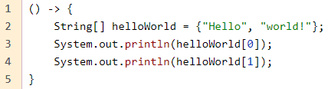
Пример 5. Лямбда в несколько строк
Опять, это лямбда-выражение без параметров и тип возвращаемого значения у него void (так как отсутствует return).

Slide 25


Пример 6
Тут мы принимаем что-то в переменную х, и ее же и возвращаем. Обратите внимание, что если принимается только один параметр — то скобки вокруг него можно не писать.
То же, но со скобками:
А вот вариант с явным return:
или с явным указанием типа (и, соответственно, со скобками):
Или так, со скобками и return

Slide 26
Пример 7
Принимаем х, возвращаем его же, но на 1 больше.
Можно переписать и так:
В обоих случаях скобки вокруг параметра, тела метода и слово return не указываем, так как это не обязательно. Варианты со скобками и с ретурном описаны в примере 6.

Slide 27

Пример 8
Принимаем какие-то х и у, возвращаем остаток от деления x на y. Скобки вокруг параметров тут уже обязательны. Необязательны они только когда параметр всего один. Вот так с явным указанием типов
Пример 9
Принимаем объект Кот, строку с именем и целое число возраст. В самом методе устанавливаем Коту переданные имя и возраст.

Slide 28
Поскольку переменная cat у нас ссылочного типа, то и объект Кот вне лямбда-выражения изменится (получит переданные внутрь имя и возраст). Немного усложненный вариант, где используется подобная лямбда:

Slide 29
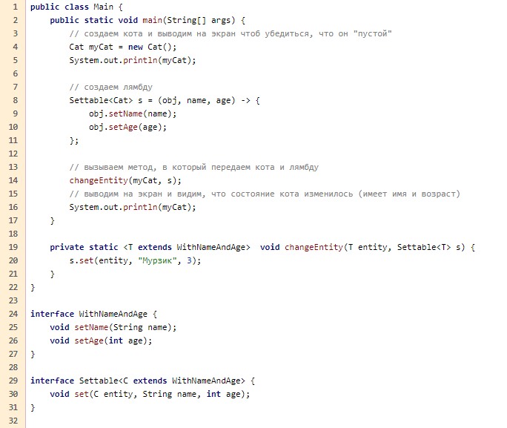
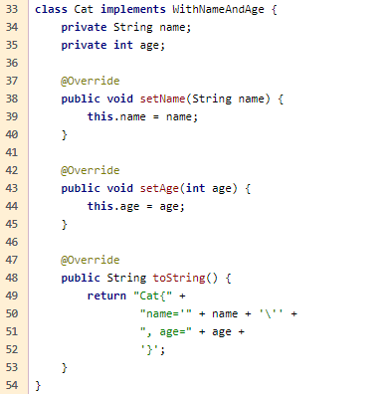

Slide 30
Как видно, сначала объект Кот имел одно состояние, а после использования лямбда-выражения, состояние изменилось.
Лямбда-выражения отлично сочетаются с дженериками. И если нам понадобится создать класс Dog, например, который тоже будет имплементить WithNameAndAge, то в методе main() мы можем те же операции проделать и с Cобакой, абсолютно не меняя сами лямбда-выражение.

Slide 31
Задача 3. Написать функциональный интерфейс с методом, который принимает число и возвращает булево значение. Написать реализацию такого интерфейса в виде лямбда-выражения, которое возвращает true если переданное число делится без остатка на 13.
Задача 4. Написать функциональный интерфейс с методом, который принимает две строки и возвращает тоже строку. Написать реализацию такого интерфейса в виде лямбды, которая возвращает ту строку, которая длиннее.
Задача 5. Написать функциональный интерфейс с методом, который принимает три дробных числа: a, b, c и возвращает тоже дробное число. Написать реализацию такого интерфейса в виде лямбда-выражения, которое возвращает дискриминант. Кто забыл, D = b^2 — 4ac.
Задача 6. Используя функциональный интерфейс из задачи 5 написать лямбда-выражение, которое возвращает результат операции a * b^c.

